Slide 1


課程內部甄審小組會議 「建造證書」課程 及 上水院校教學設施簡介
限閱文件
2020年8月4日

Slide 2
限閱文件
A :「建造證書」課程簡介

Slide 3
限閱文件
資歷級別第二級
「建造證書」課程的定位
培訓優良技術型工人
照顧學生就業及升學需要
提升學生基礎能力

Slide 4
限閱文件
資歷級別： 第二級

Slide 5
課程結構
限閱文件
單元名稱／學習元素 | 資歷級別 | 資歷學分
共修單元
建造業簡介及安全認識 | 2 | 4
建造基本認識 | 2 | 7
平水開線的基本認識 | 2 | 3
工地實習* | 2 | 5
全人發展 (IA) 及 (IB) | 2 | 10
英文傳意 | 1 | 3
中文傳意 (I) 及 (II) | 1 | 8
數學(I) 及 (II) | 2 | 6
資訊科技應用 (I) 及 (II) | 2 | 6
科別專修單元
3-4個工藝單元 | 2 | 88
 |  | 140
* 實習天數為20 天

Slide 6
收生條件
限閱文件
最低學歷要求：完成中三或同等學歷
其他要求
年滿15歲（以九月開課時的年齡為準）
為香港合法居民及可在香港受僱；
面試及格 (面試主要了解申請人對建造業和課程的興趣、個性及積極性)；及
通過為個別科別而設的測試，例如：建造證書（油漆及裝飾）的色覺測試

Slide 7
畢業要求
限閱文件
整體出席率達95%；
完成課程的所有學習內容及在有關評核取得相關學分；
完成30小時義工服務及60小時運動訓練；
通過相關中級技工測試；及
取得建造業平安卡，和相關銀卡（如適用）

Slide 8
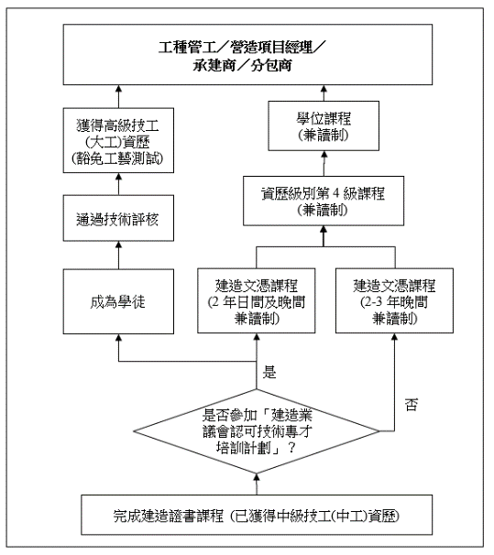
升學及就業階梯
限閱文件

Slide 9
2021/2022開辦科別及學額
限閱文件
科別 | 學額
屋宇測量 | 40 (2班)
油漆及裝飾 | 40 (2班)
砌磚及批盪 | 40 (2班)
砌磚及鋪瓦 | 20 (1班)
細木工藝 | 40 (2班)
水喉 | 80 (4班)
電器裝置 | 60 (3班)
機械維修 | 20 (1班)
共計： | 340 (17班)

Slide 10
限閱文件
B :上水院校設施及設備

Slide 11
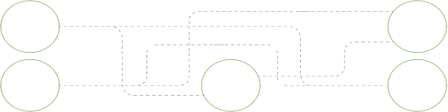
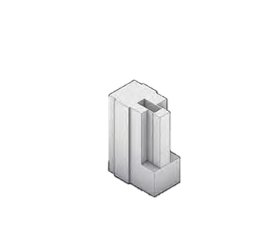
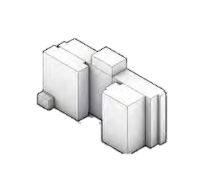

建造學院三所院校翻新工程後的定位
限閱文件
創
工
理
安
理
創新
理論
安全
工藝
理論
九龍灣院校
葵涌院校
上水院校
高等文憑課程
證書課程-常規課程
建造文憑課程
證書課程-強化課程
建造證書課程
安全課程

Slide 12
上水院校
限閱文件
院校現正進行全面翻新工程，共分三期完成。第一期已於今年5月交付，第二、三期分别於9及12月竣工。
以下相片部份為建築師筆下的設計圖。

Slide 13
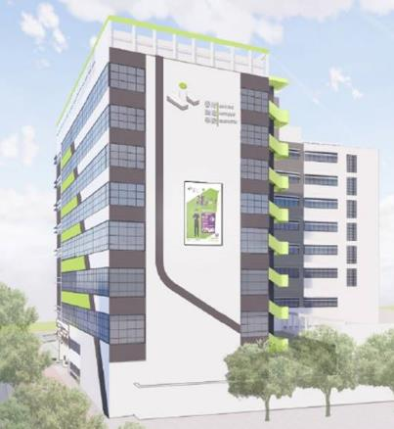
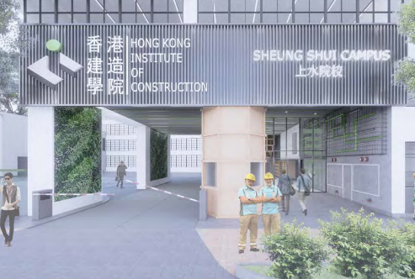
上水院校
限閱文件
地下入口位置
上水外貌

Slide 14
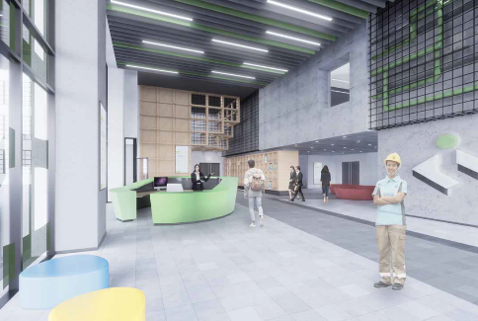
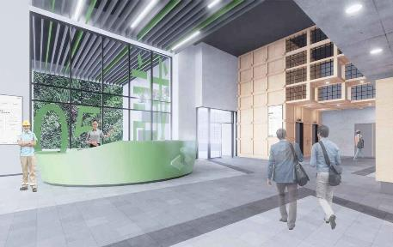
上水院校
限閱文件
地下大堂位

Slide 15
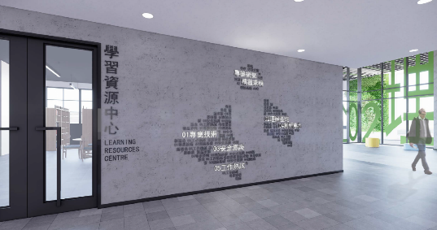
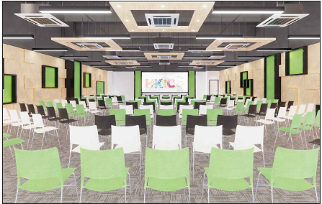
上水院校
限閱文件
多用途活動室

Slide 16

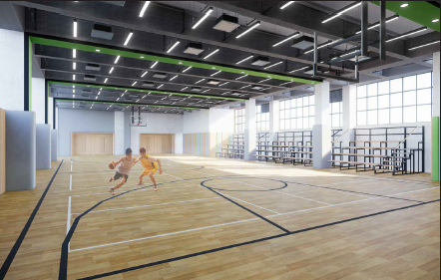
上水院校
限閱文件

Slide 17
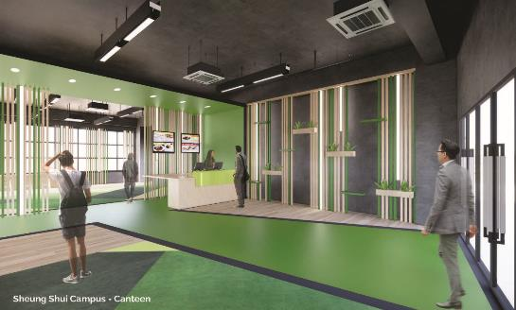
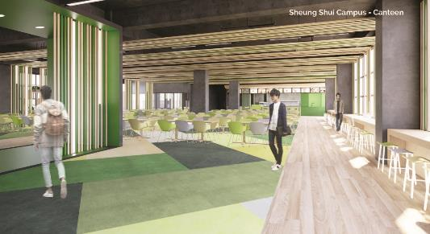
上水院校
限閱文件
膳堂

Slide 18
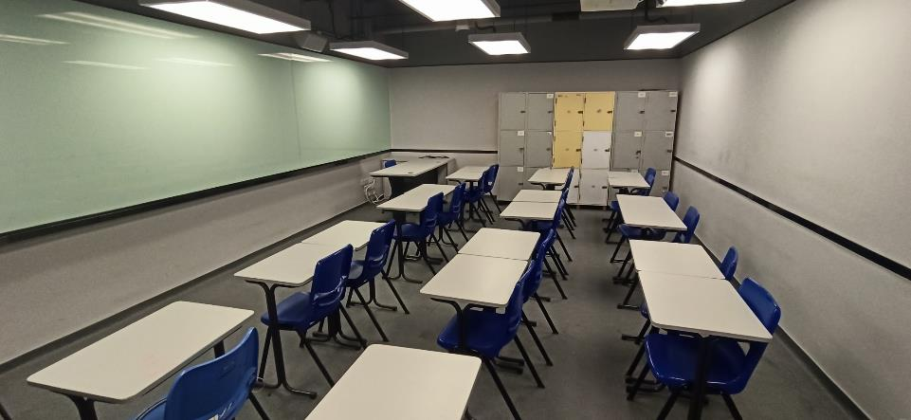
上水院校
限閱文件
課空

Slide 19
科别專用設施及設備
限閱文件

Slide 20
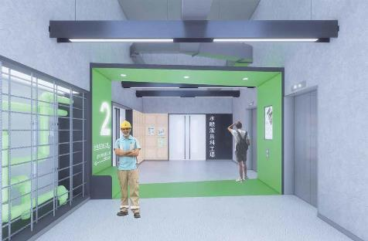
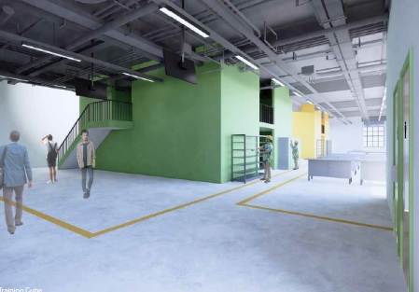
上水院校
限閱文件
工場內貌

Slide 21
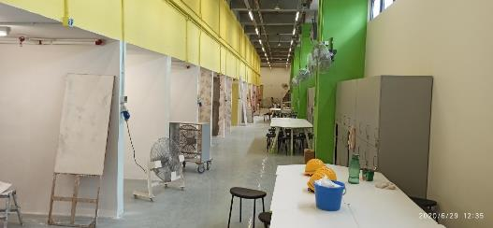
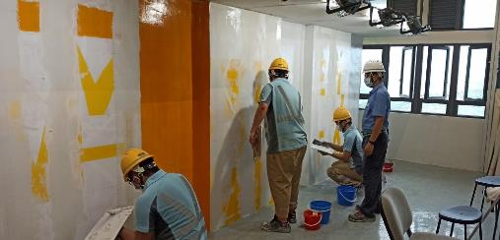
限閱文件
油 漆 及 裝 飾 工 場

Slide 22
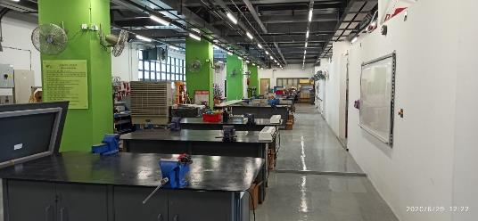
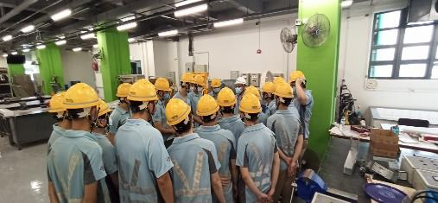
限閱文件
電 器 裝 置 工 場

Slide 23
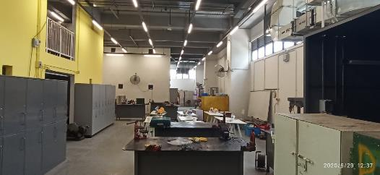
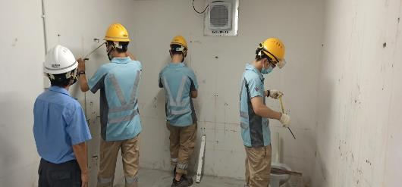
限閱文件
水 喉 工 場

Slide 24
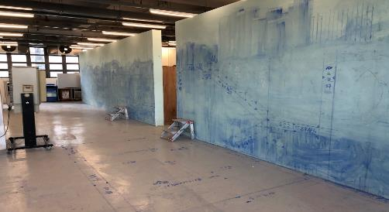
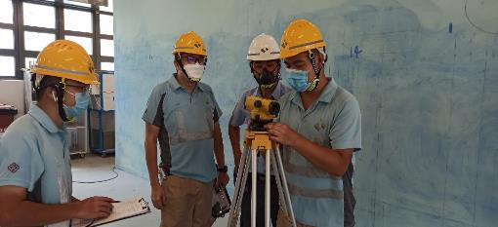
限閱文件
屋 宇 測 量 工 場

Slide 25
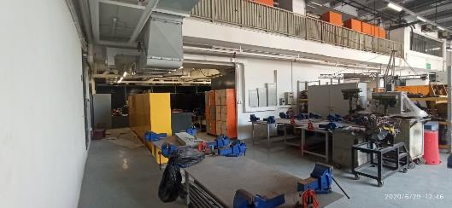
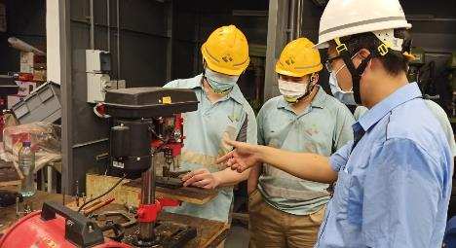
限閱文件
機 械 維 修 工 場

Slide 26
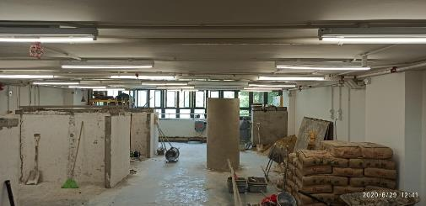
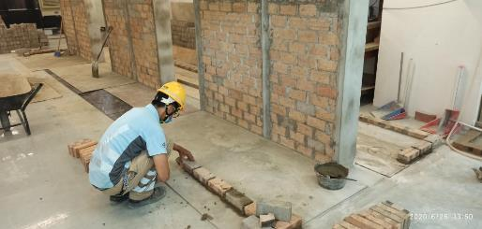
限閱文件
砌 磚 及 批 盪 工 場

Slide 27
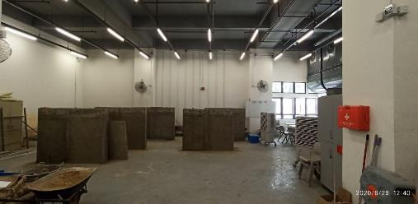
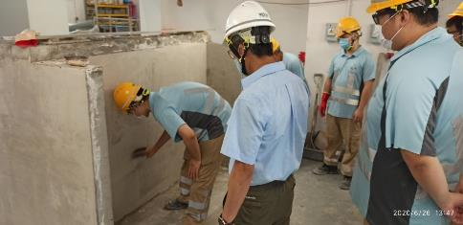
限閱文件
砌 磚 及 鋪 瓦 工 場

Slide 28
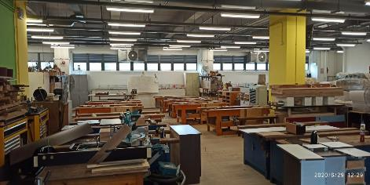
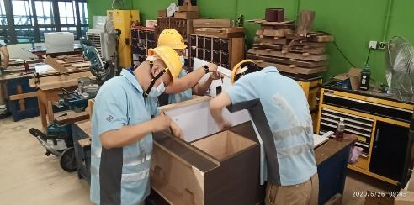
限閱文件
細 木 工 藝 工 場

Slide 29
謝謝!

